Slide 1
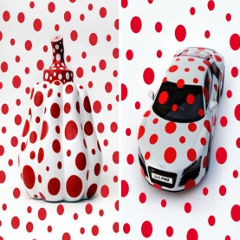
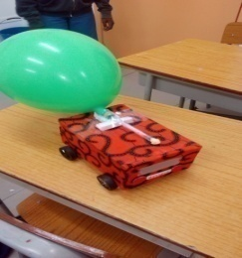
PROJET MOBILES ET AUTOMATES CYCLE 3 : CM2A / 6èB
Conception d’une automobile se déplaçant seule dans une ville futuriste
Mireille ADEH (enseignante CM2A) / Mathilde DADIE: (professeur de français)
DIARRASOUBA (professeur de mathématiques) / ANOH (professeur d’arts plastiques)

Slide 2
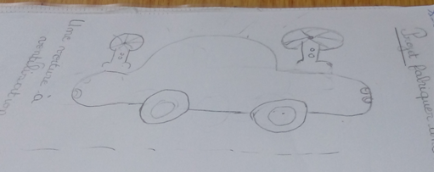
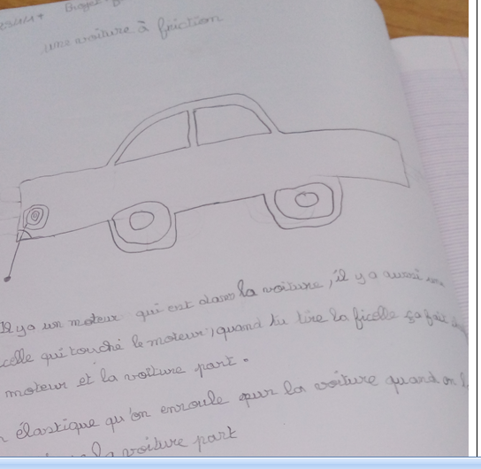
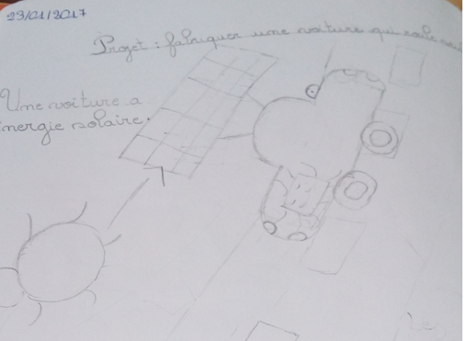
Les représentations des élèves
Quelques conceptions des élèves sur une automobile se déplaçant seule...
Une automobile à ventilation
Une automobile à friction
Une automobile à énergie solaire

Slide 3
Des automobiles télécommandées

Slide 4
Observation de différentes automobiles
(démonter et remonter)

Slide 5
Conception des automobiles

Slide 7
Conception de la ville futuriste à partir de l’œuvre de l’artiste Yayoi KUSAMA

Slide 8
Réalisation finale

